Slide 1
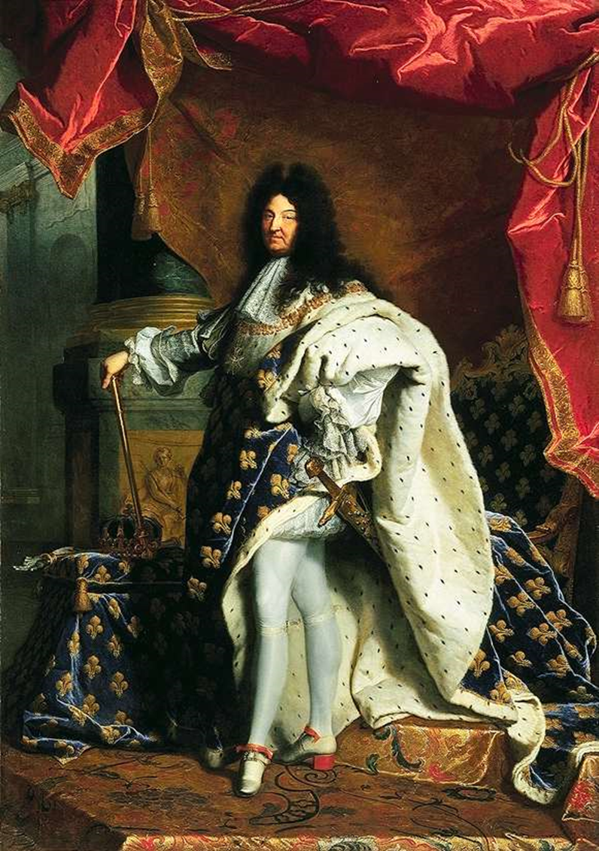
Louis XIV

Slide 2
L’etat c’est moi
Un Roi, Une Loi, Une Foi
C’est legale parce que je le veux

Slide 3


Slide 4
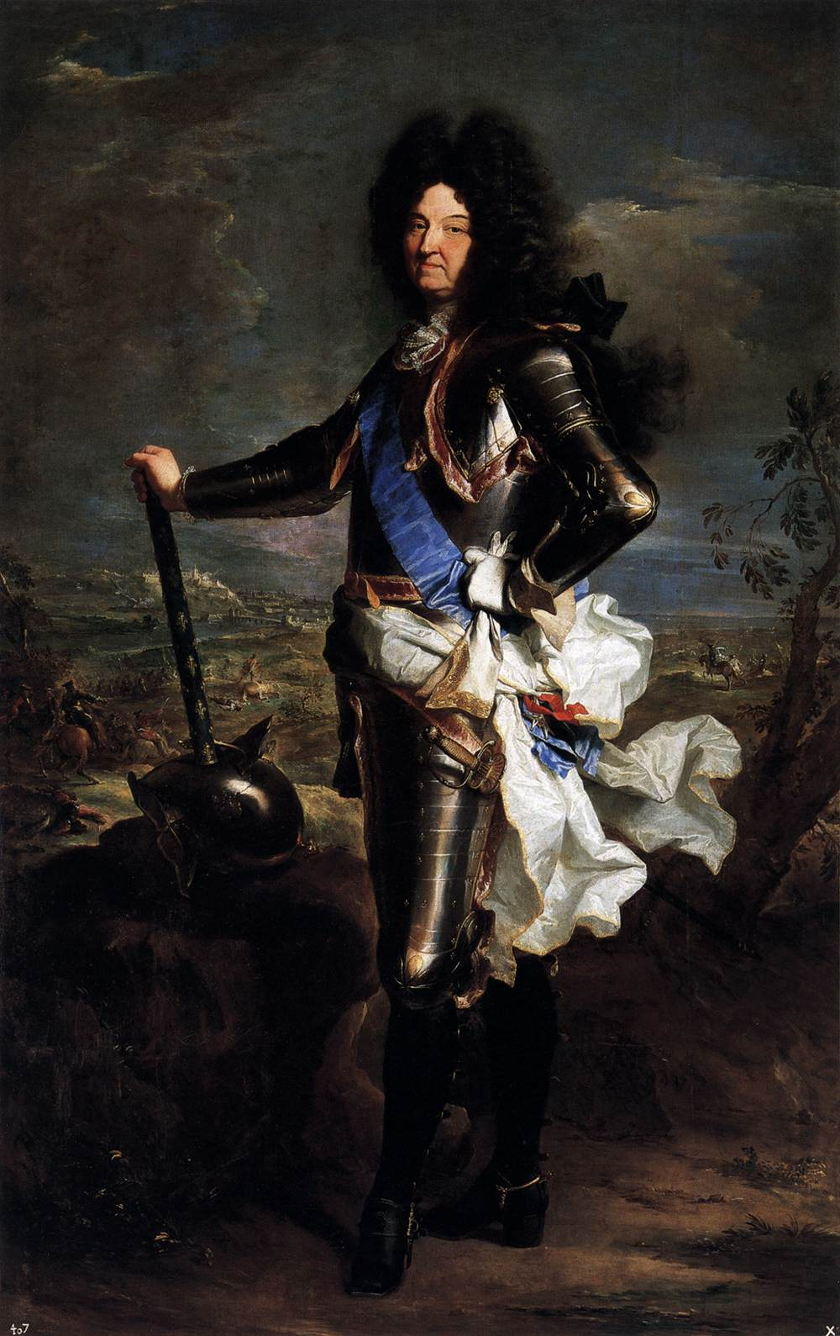

Slide 5
